Slide 1







Bestimmung von Quadratwurzeln
?
Welche Zahl, die mit sich selbst multipliziert wird, ergibt 21?
$$A=a∙a cm²$$
?
$$A=21cm²$$
4cm
$$A=16cm²$$
4cm
Wähle eine Seitenlänge, bei dem der Flächeninhalt zu klein ist.
Untere Grenze $U_{g}$
$$A=21cm²$$
5cm
Obere Grenze $O_{g}$
$$A=25cm²$$
5cm
Wähle eine Seitenlänge, bei dem der Flächeninhalt zu groß ist.
Der Wert muss zwischen 4 und 5 liegen…
Das geht genauer!

Slide 2




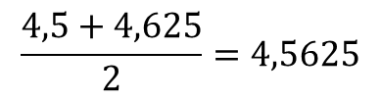



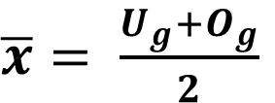
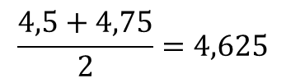
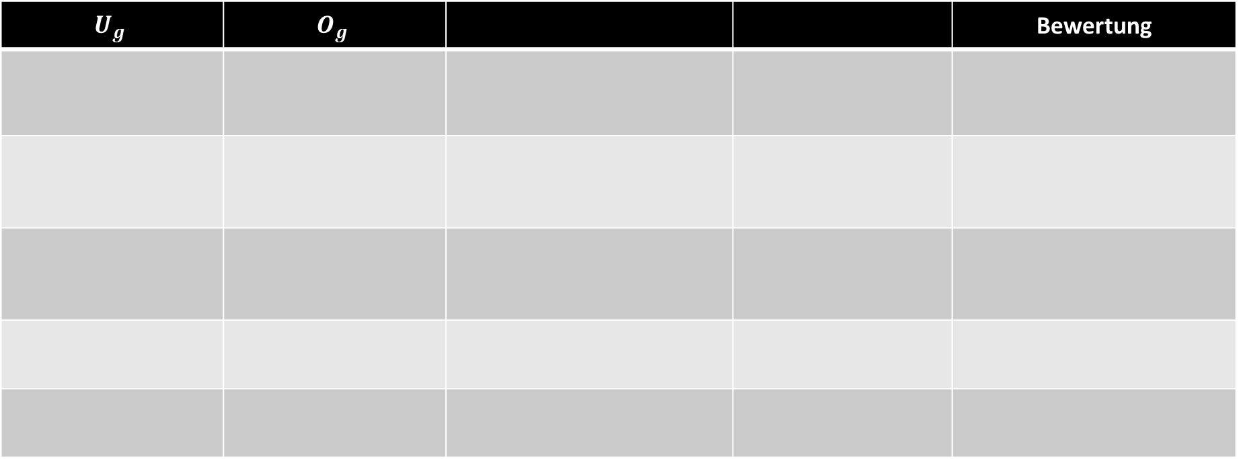



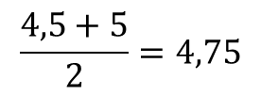

Der Wert muss zwischen 4 und 5 liegen…
$$\sqrt{21}=a$$
$$U_{g3}$$
$$O_{g3}$$
Grenzen werden immer näher zueinander geschoben.
Vergleich
$\overline{x}= \frac{U_{g}+O_{g}}{2}$
4 4,5 5
Mittelwert
$$U_{g1}$$
$$U_{g2}$$
$$O_{g2}$$
$$O_{g1}$$
$$\overline{x}$$
$\overline{x}$²
$$U_{g}$$ | $$O_{g}$$ |  |  | Bewertung
$$\frac{4+5}{2}=4,5$$
20,25
zu klein
4
5
$$\frac{4,5+5}{2}=4,75$$
22,5625
zu groß
4,5
4,75
$$\frac{4,5+4,75}{2}=4,625$$
21,390625
zu groß
4,625
$$\frac{4,5+4,625}{2}=4,5625$$
20,81640625
zu klein
4,5625
$\frac{4,5625+4,625}{2}=4,$6075
21,22905625
zu groß

Slide 3
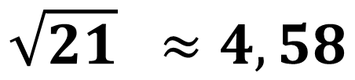
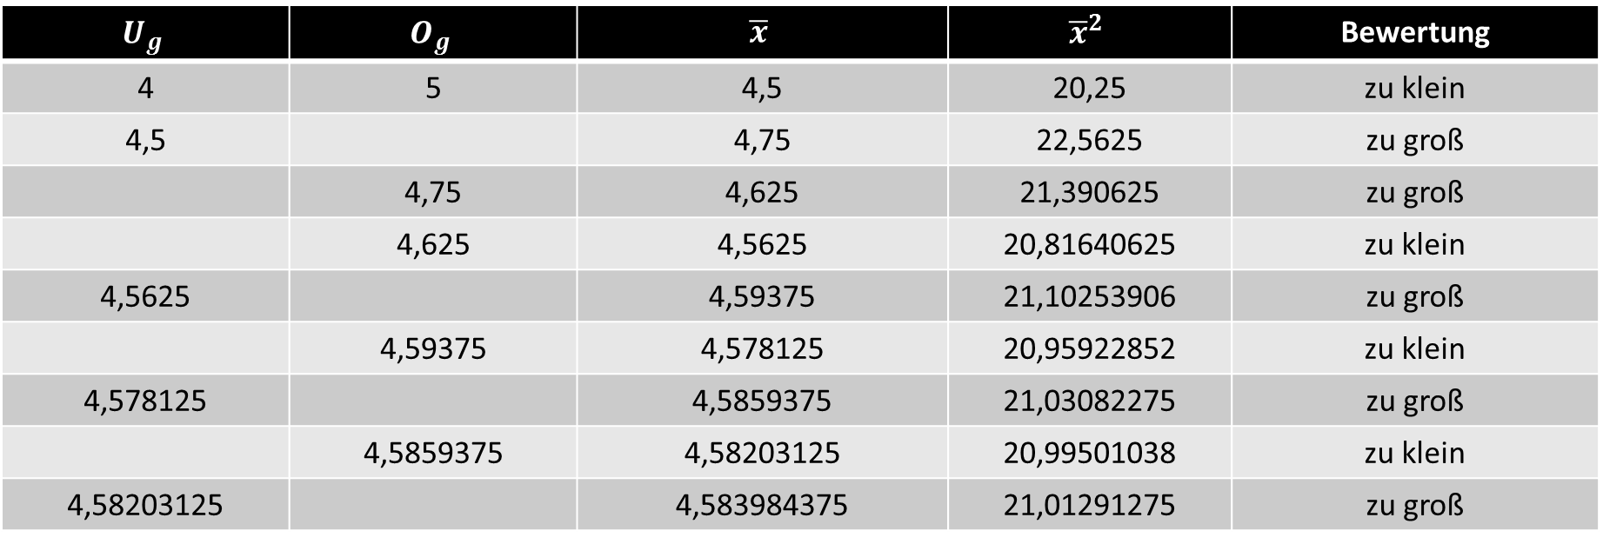
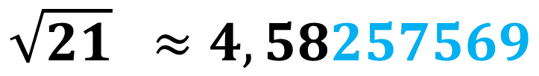
$$U_{g}$$ | $$O_{g}$$ | $$\overline{x}$$ | $${\overline{x}}^{2}$$ | Bewertung
4 | 5 | 4,5 | 20,25 | zu klein
4,5 |  | 4,75 | 22,5625 | zu groß
 | 4,75 | 4,625 | 21,390625 | zu groß
 | 4,625 | 4,5625 | 20,81640625 | zu klein
4,5625 |  | 4,59375 | 21,10253906 | zu groß
 | 4,59375 | 4,578125 | 20,95922852 | zu klein
4,578125 |  | 4,5859375 | 21,03082275 | zu groß
 | 4,5859375 | 4,58203125 | 20,99501038 | zu klein
4,58203125 |  | 4,583984375 | 21,01291275 | zu groß
hinreichend genau
$$\sqrt{21} ≈4,58$$
Taschenrechner:
$$\sqrt{21} ≈4,58257569$$

Slide 4
Intervallschachtelung
1. Schritt
Wähle eine Zahl, bei dem das Quadrat zu klein ist.
Untergrenze
2. Schritt
Wähle eine Zahl, bei dem das Quadrat zu groß ist.
Obergrenze
3. Schritt
Bestimme den Mittelwert aus Unter- und Obergrenze.
Bestimme den Mittelwert aus neuer Unter- und neuer Obergrenze.
4. Schritt
Bilde das Quadrat des Mittelwertes.
5. Schritt
Überprüfe, ob das Quadrat des Mittelwertes kleiner oder größer als der Radikand ist.
6. Schritt
Neue Untergrenze
Neue Obergrenze
nein
Abbruchbedingung
Entspricht das Quadrat des Mittelwertes hinreichend dem Radikanden?
ja
Ende

